Slide 1
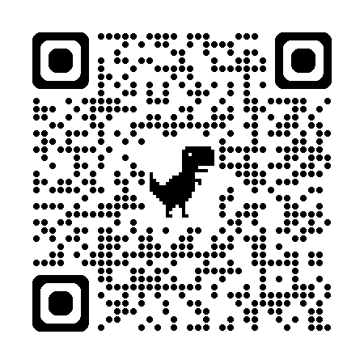
生命化学 学術研究会
実験長 寺谷優輝
サークル説明 2025.04.00

Slide 2
01
年間予定について

Slide 3
年間予定について
月 | 内容
4 月 | 新入生向け説明会（← 今ココ！）
5 ～ 6 月 | 実験体験会
8 ～ 9 月 | 夏季実験
9 月 | （準備）研究発表，学部祭飲食店の出店
10 月 | 学部祭：研究発表 ， 飲食店の運営
12 月 | 学術部連盟発表会

Slide 4
年間予定について
交流会をしたい！
勉強会をしたい！
合宿をしたい！ など
これから皆さんと作っていきましょう．

Slide 5
02
活動内容とメリット

Slide 6
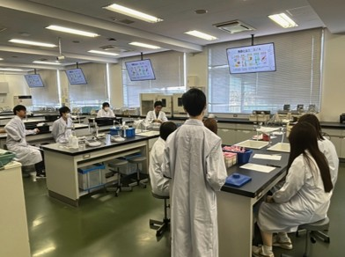
活動内容について
春季実験（実験体験会）
→ 新入生に向けた，実験を行います．
昨年は「チーズ・ヨーグルト」を
作りました！

Slide 7
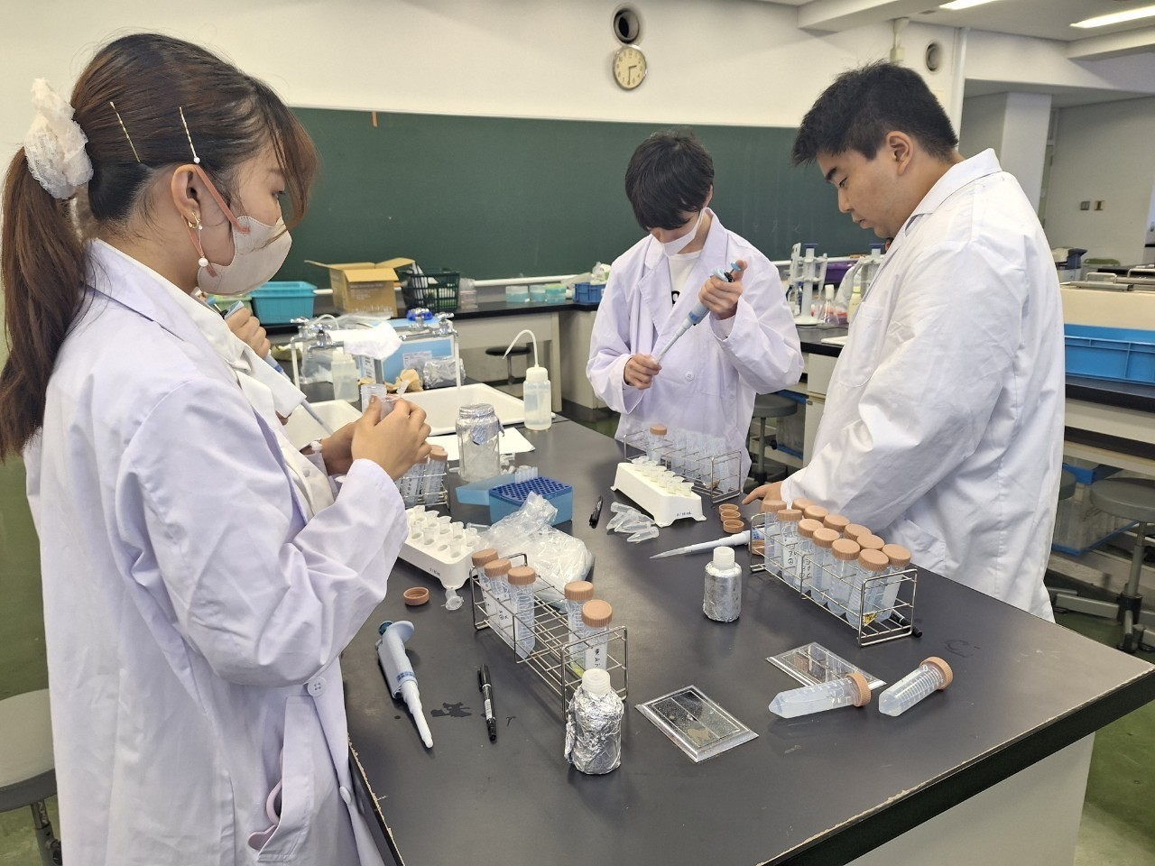
活動内容について
夏季実験
→ 春期実験で行った内容を，
進展させて行う予定です．

Slide 8
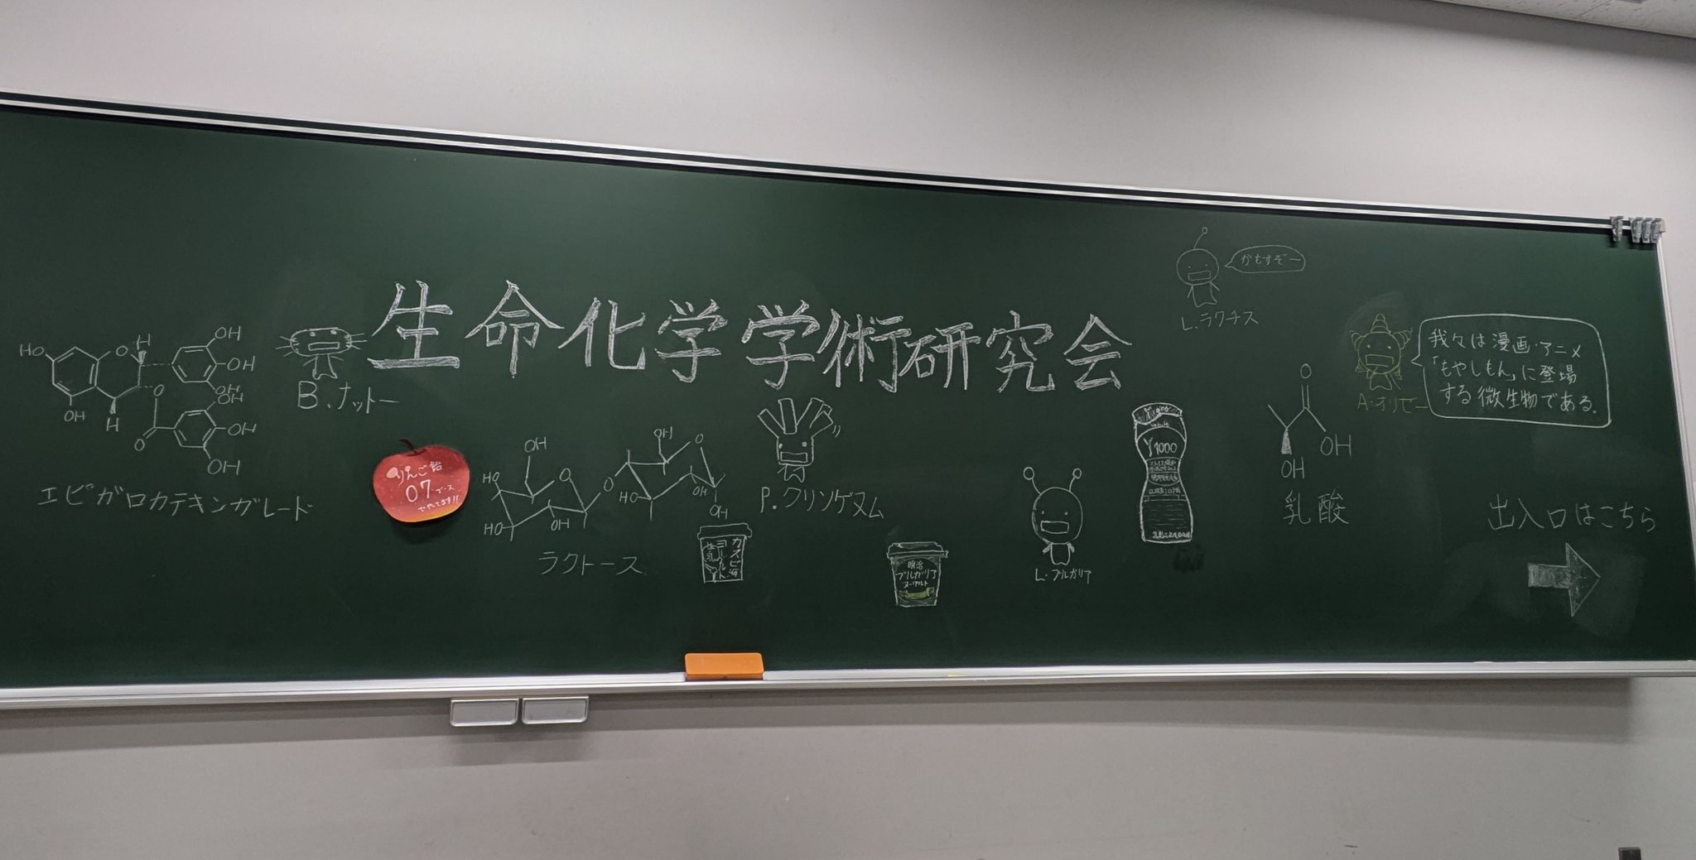
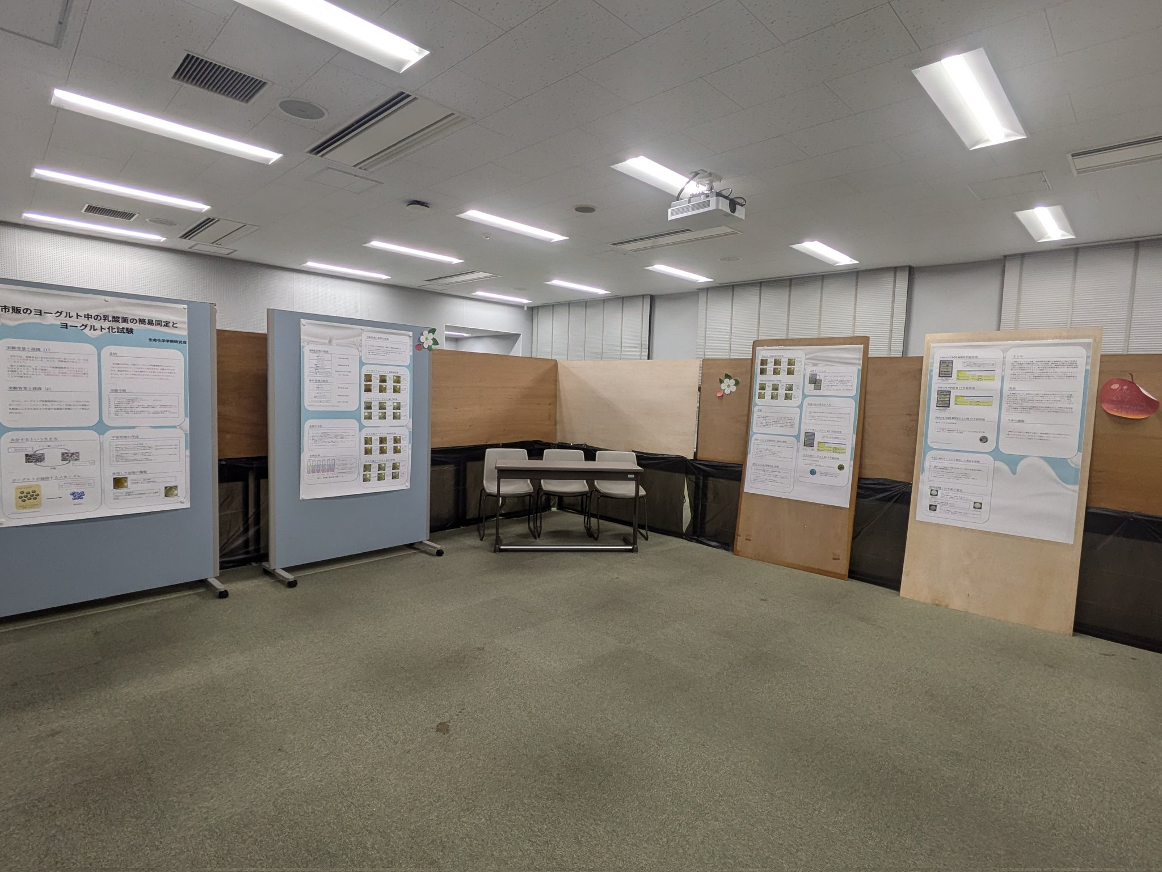
活動内容について
学部祭での展示・発表
→ 夏季実験の研究内容をまとめ，
学部祭で展示・発表を行います！
昨年「市販のヨーグルト中の乳酸菌の
簡易同定とヨーグルト化試験」

Slide 9
活動内容について

Slide 10
活動するメリット
先取りして，実験を行うことができる．
講義の深い理解が得られる．
実験や試験，コース分けの詳細を知れる．
活動に参加するとメリットがある！

Slide 11
03
入部について

Slide 12

入部について
QRコードを読み込み，
Formに回答してください．

Slide 13
実験体験会について
持ち物：白衣🥼，筆記用具🖊
白衣に関しては，購入をお願いします．
ﾊﾞｲｵｻｲｴﾝｽの方は，1年後期には購入することになります．
マニキュアなど付けず，動きやすい靴で参加すること．
白衣，保護メガネは，立野商店で購入が可能です．
値段：\ 3,440（S～L），\ 3,540（LL）

Slide 14
04
バイオサイエンス同好会について

Slide 17
05
顧問 荻原先生からのお話

Slide 18
06
質問があればどうぞ！

Slide 19
後期の履修登録
前期に受けた科目とのつながりを考える．
前期 | 後期
英語1A | 英語1B
英語2A | 英語2B
スポーツ実技1 | スポーツ実技2
基礎化学 | 総合化学
基礎生物学 | 総合生物学

Slide 20
数学の重要性
農学部，生物資源科学部に数学は必要か？
「数IIIまでは要求しませんが，数IIまでは学校の授業で勉強してほしい．大学で必要な数学は限られていますが，実験データの解析などで必要になるため，基礎は必要です．」
岩崎直人（明治大学農学部教授）
農学系はデータ解析を重視する分野です．

Slide 21
数学系，情報系 教養科目
線形代数
行列や線形空間の基礎
解析学
微分積分の基礎
統計学入門
統計学の基礎，確率分布，推定，検定
推計学入門
具体例によるデータの処理方法
情報科学
コンピュータサイエンスの基礎，「Processingをはじめよう」

Slide 22
就活に役立つ科目
日本語表現の基礎
漢字や慣用句の正しい使い方，敬語表現，文章作成能力の向上
経済学入門
経済学の基本概念，現実社会の経済現象を理解と分析
経済と現代社会
日本が抱える社会・経済問題，少子高齢化や財政問題，
雇用制度や働き方改革

Slide 23
Thanks !
Please keep this slide for attribution

